Slide 1
Monet
af Joan Eriksen

Slide 2
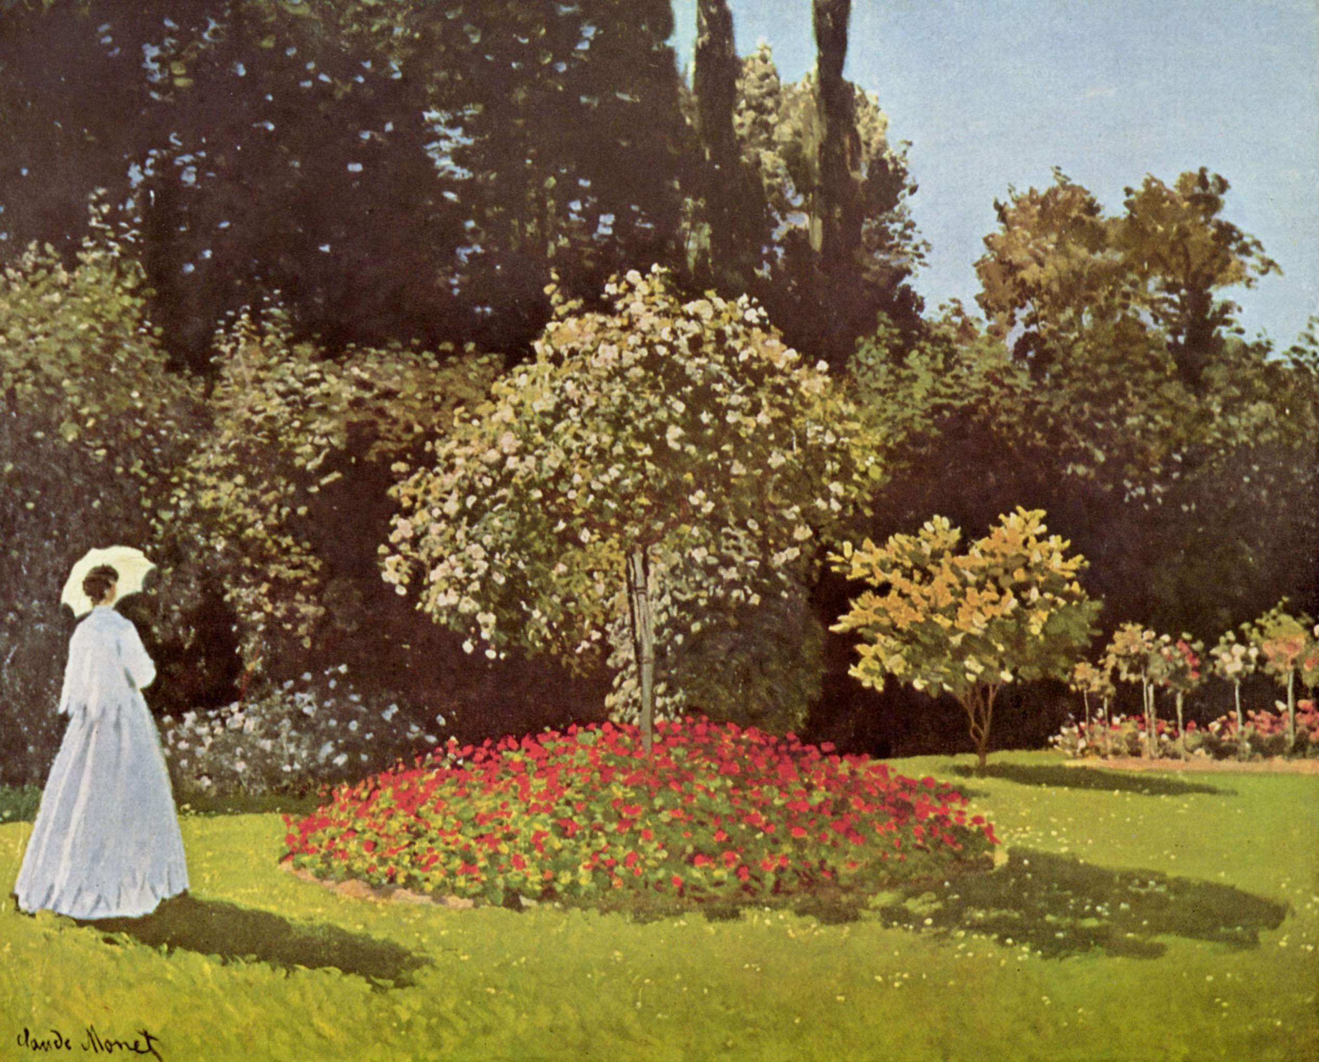
Tidlige værker Kvinde i have 1867

Slide 3
Claude Oscar Monet 1840 - 1926
1856 begyndte uddannelse indenfor tegning
1869 rejste til Paris
Så Turner og Constable´s landskabsmalerier der gjorde et stort indtryk på ham.
Anses for den vigtigste repræsentant inden for impressionismen

Slide 4
Turner

Slide 5
Impressionismen
At indfange lyset og straks kaste det på lærredet
Skaber øjeblikke af virkelighed.
Nøje iagttagelse af motivet
Friluftmaleri
Illusion lys og luft
W. Turner, Auguste Renoir, Edgar Degas, Cézanne

Slide 6
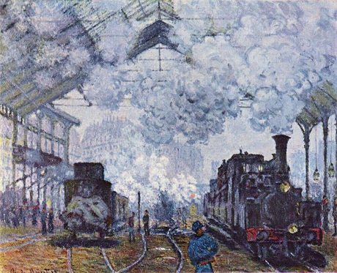

Slide 7
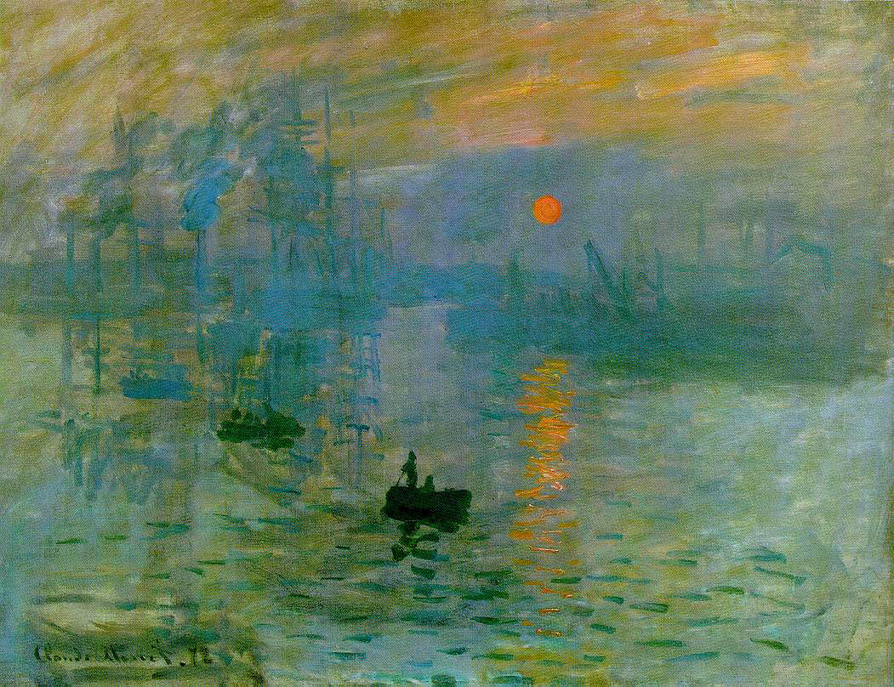

Slide 8
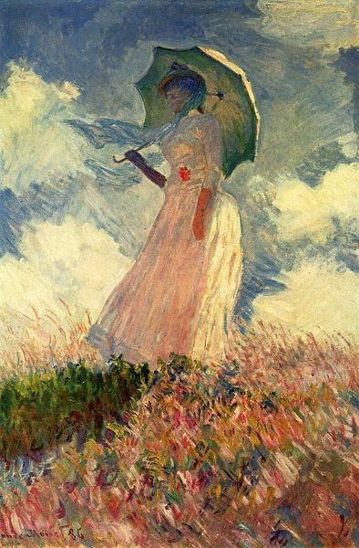

Slide 9
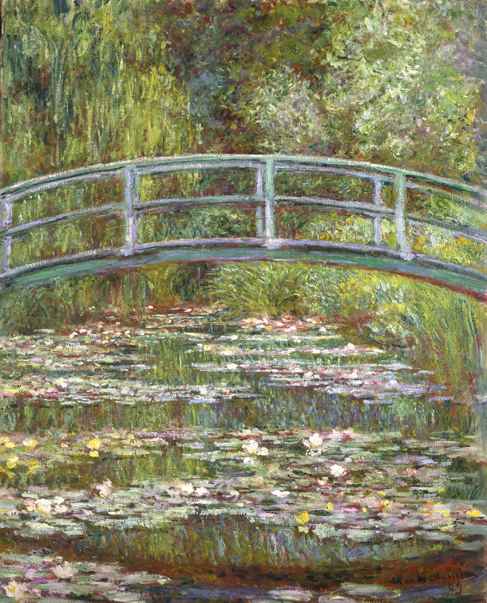
Motiv og atmosfære
Det var vigtig at fange atmosfæren og lyset

Slide 10
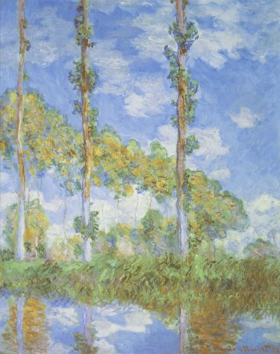
Popler

Slide 11
Brud med impressionismen
År 1880
Åkandebillederne
Udskifter de lyse og lette farver med mørkere og tungere farver
Især stilleben og kystmotiver

Slide 12
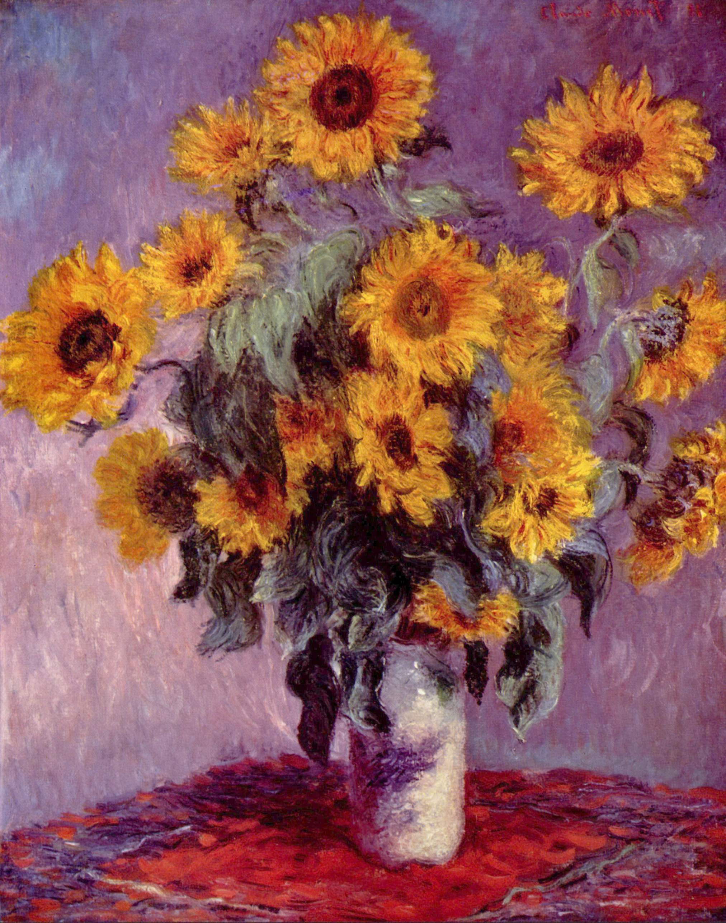

Slide 13
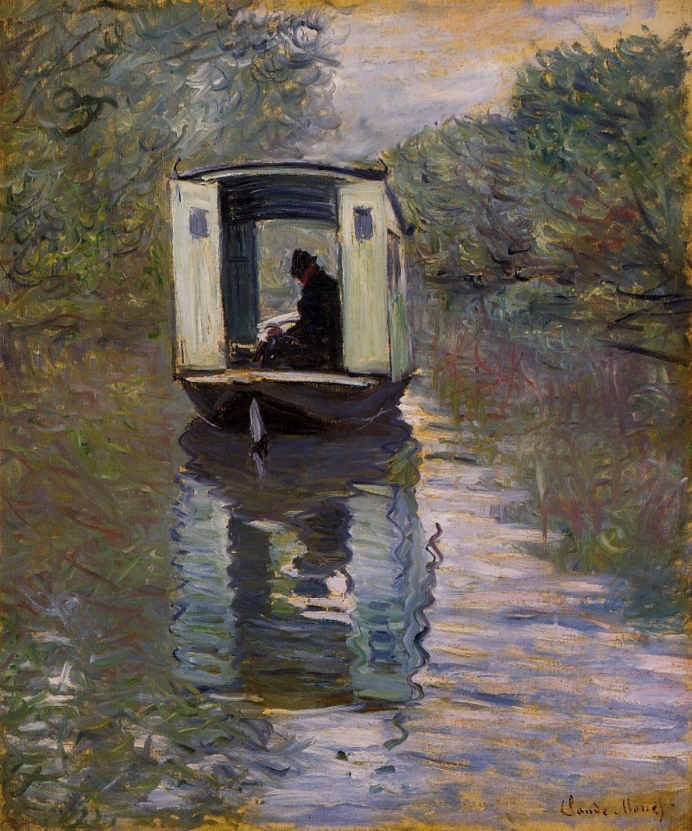

Slide 14
At fange lyset
Især efter 1890 maler Monet det samme motiv i forskellig belysning
Arbejder kun få minutter på et billede i løbet af en dag
Han malede parlamentsbygningen på forskellige tider af døgnet for at opleve lysets virkning
Fra 1892 til 1894 malede han 20 gengivelser af parlamentsbygningen, hver hvert deres særlige lys

Slide 15
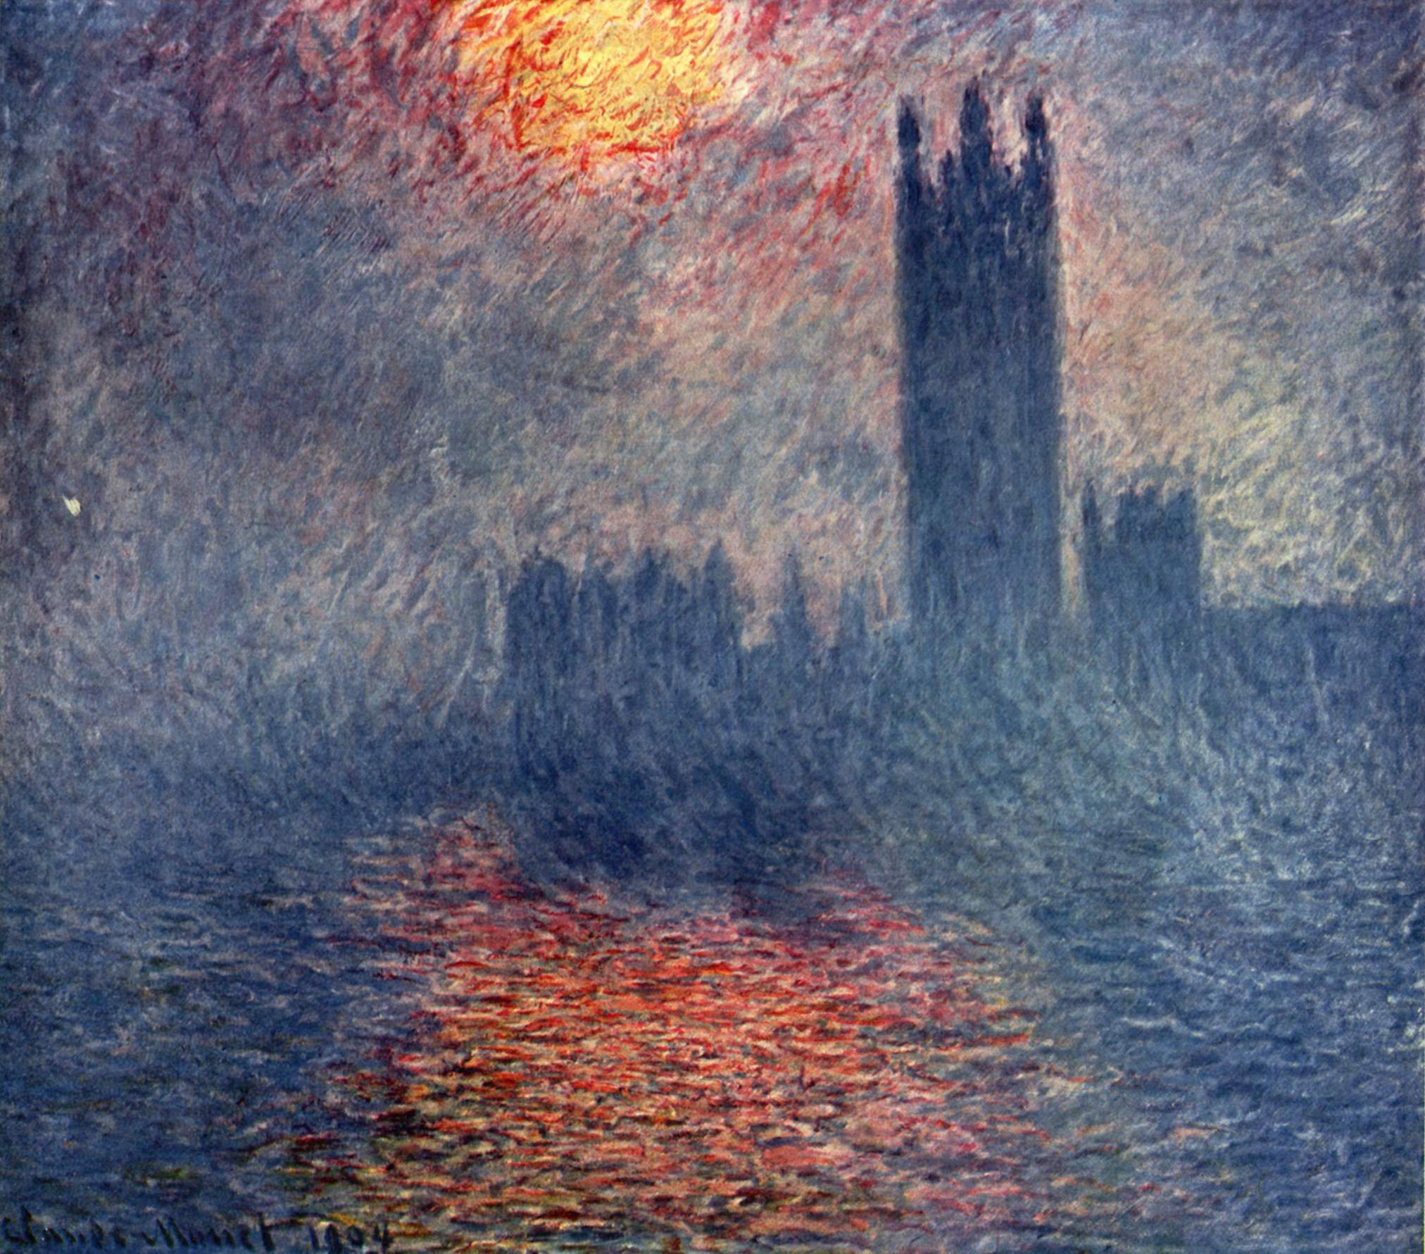

Slide 16
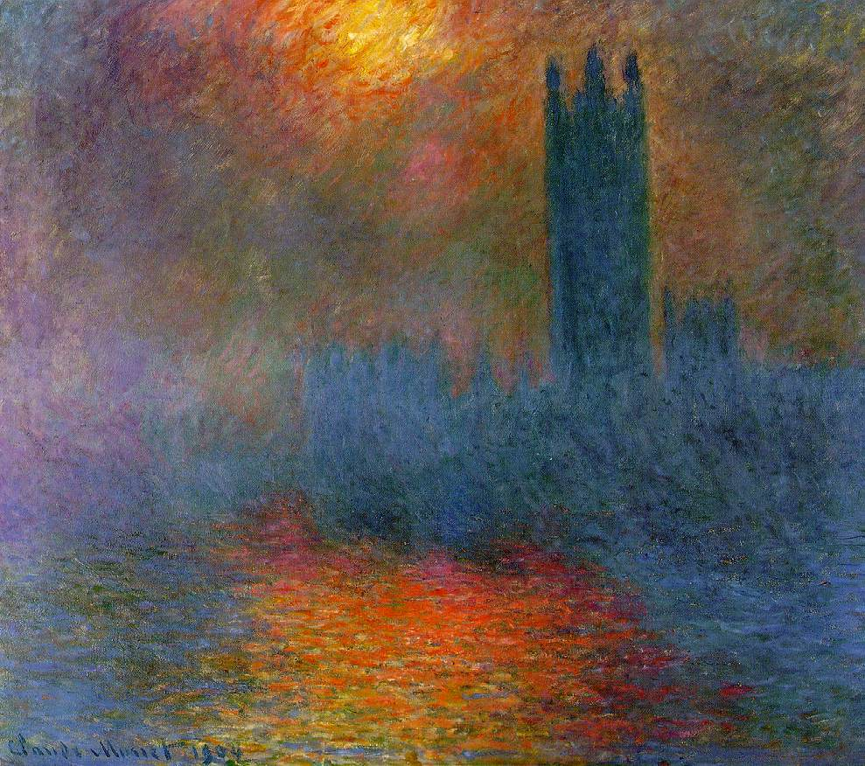

Slide 17
Åkander
I 1899 begyndte Monet på sin serie af åkandebilleder
Dette var også temaet i store vægmalerier som han malede i 1915-1924
Billederne er fredelige og højtidelige

Slide 18
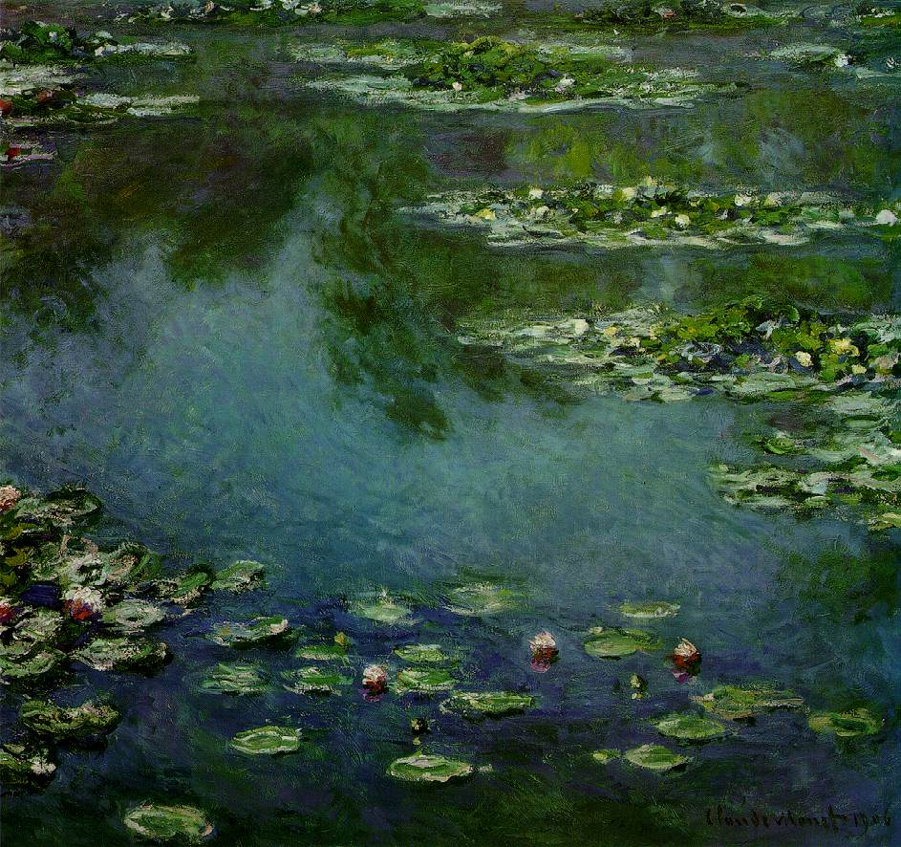

Slide 19
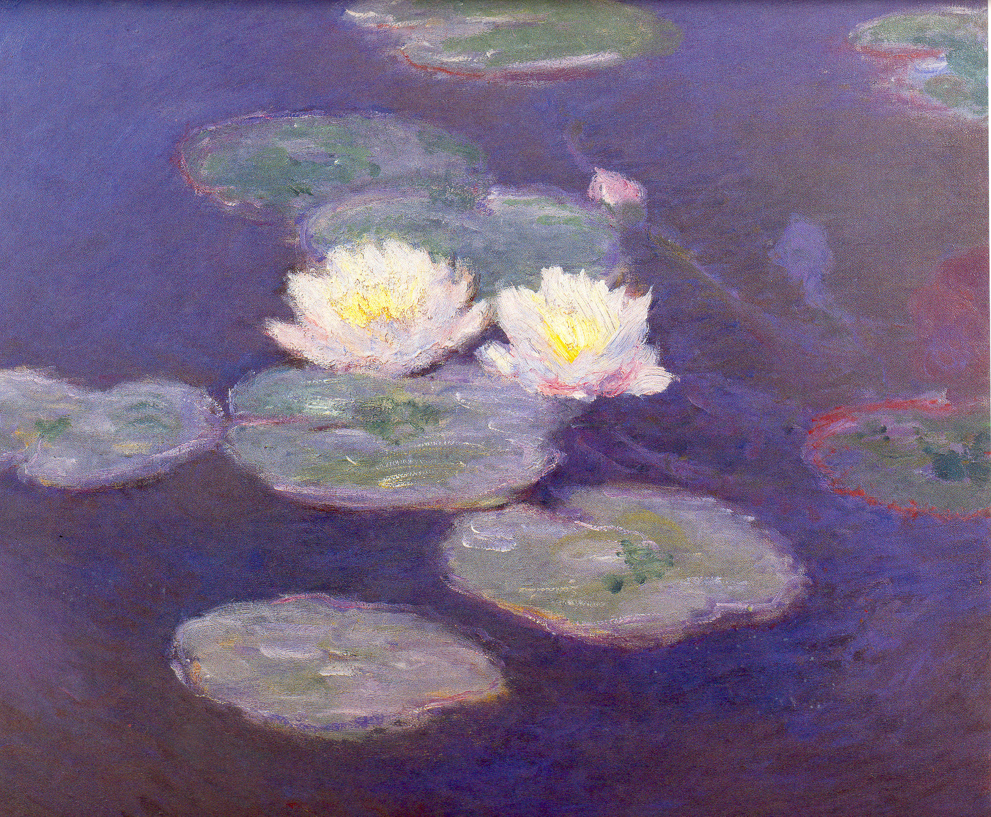

Slide 20
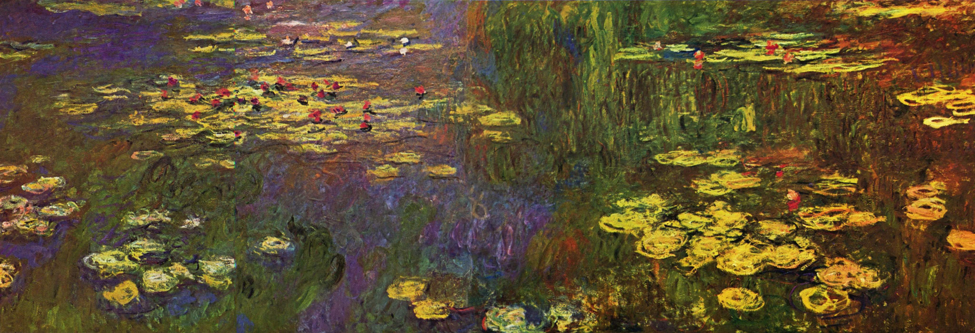

Slide 21
kilder
Maleriets historie, Könemann
Gombrich: Kunstens historie, Gyldendal
Andersen og Lauersen: Billedkunst, Systime
WWW. Wikipedia
Mini kunstguide, Könemann

